Slide 1
Abschreibungsmethoden
Kinga Marut
Indexnummer: 121531
Institut für Wirtschaft und
Finanzen
Rzeszower Universität
2022/2023

Slide 2
Präsentationsplan
Definition Abschreibungsmethode
Welche Abschreibungsmethoden gibt es?
Lineare Abschreibung
Degressive Abschreibung
Progressive Abschreibung
Leistungsbezogene Abschreibung
Wörterbuch

Slide 3
Was ist eine Abschreibungsmethode ?
Die Abschreibungsmethode beschreibt die Art und Weise, nach der die Wertminderung von Vermögensgegenständen in einem Unternehmen erfasst wird. Die Abschreibungsmethode erfasst die planmäßige Abschreibung von Wirtschaftsgütern eines Unternehmens. Sie beschreibt damit den Wertverlust eines Wirtschaftsgutes, der über die Dauer der Nutzung beispielsweise durch Abnutzung entsteht.

Slide 4
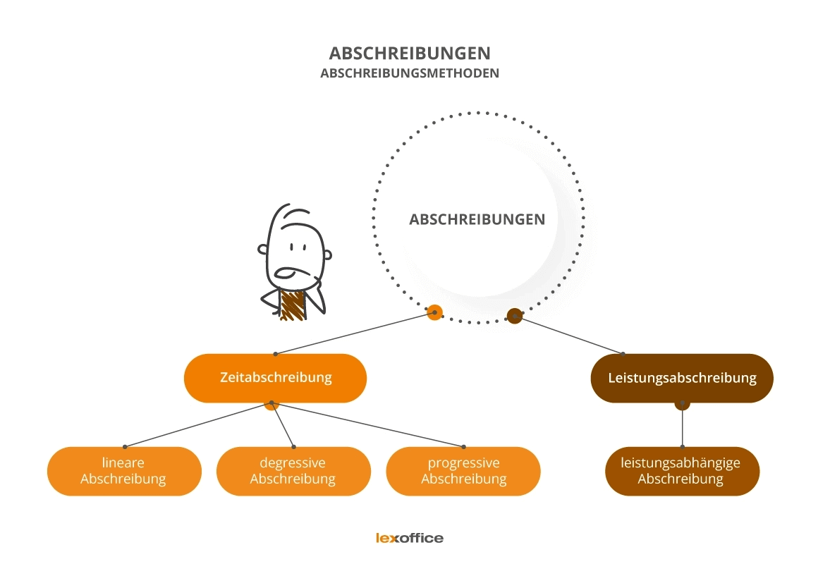
Welche Abschreibungsmethoden gibt es?
Mögliche Abschreibungsmethoden waren:
Lineare Abschreibung
Degressive Abschreibung
Progressive Abschreibung
Leistungsbezogene Abschreibung / Leistungsabschreibung
Quelle: https://www.lexoffice.de/lexikon/afa-abschreibung/

Slide 5
Lineare Abschreibung – aktuell gültige Abschreibungsmethode
Bei der linearen Abschreibung werden die Kosten eines Gegenstands gleichmäßig auf die Nutzungsdauer verteilt. Somit wird unterstellt, dass sich ein Vermögensgegenstand gleichmäßig über seine Nutzungsdauer hinweg abnutzt und damit gleichmäßig an Wert verliert. Beispielsweise ist dies der Fall, wenn eine Maschine aufgrund einer stabilen Nachfrage über ihre gesamte Nutzungsdauer hinweg ungefähr gleich stark genutzt wird.
Quelle: https://www.microtech.de/erp-wiki/abschreibung/

Slide 6
Beispiel: Lineare Abschreibungsmethode
Eine Maschine die 50.000 Euro kostet und 5 Jahre genutzt werden soll, wird im Rahmen der linearen Abschreibungsmethode in jedem Jahr um 10.000 Euro abgeschrieben.
Der Abschreibungsplan würde in diesem Fall wie folgt aussehen:
Die Maschine ist laut linearer Abschreibung nach dem ersten Nutzungsjahr nur noch 40.000 € Wert, nach dem zweiten Jahr der Nutzung nur noch 30.000 € .

Slide 7
Degressive Abschreibung – alternative Abschreibungsmethode
Bei der degressiven Abschreibung wird in jeder Periode ein bestimmter Prozentsatz des Restwertes vom Vorjahr abgeschrieben. Der Abschreibungsbetrag fällt also stetig – somit werden die ersten Nutzungsjahre stärker durch die Abschreibungen belastet. Angewendet wurde diese Methode daher beispielsweise bei Maschinen aus der Produktion, die in den Anfangsjahren aufgrund starker Nachfrage häufiger genutzt werden – und somit auch einer höheren Abnutzung unterliegen – als später.

Slide 8
Beispiel: Geometrisch-degressive Abschreibungsmethode
Wenn wir also wieder die Maschine mit Anschaffungswert von 50.000 Euro anschauen, diese aber nun jährlich um 20 % abschrieben wird, sieht der Abschreibungsplan wie folgt aus:
Nach dem ersten Jahr der Abschreibung sinkt der Wert der Maschine auf 35.000 €. In den Folgejahren sinkt der Wert aufgrund nachlassender Nachfragen immer weniger schnell.
Neben der geometrisch-degressiven Abschreibung, bei der der Abschreibungsbetrag jährlich um denselben Prozentsatz sinkt, gibt es auch noch eine andere Forme der degressiven Abschreibung: Die arithemtisch-degressive Abschreibung. Dabei sinkt der Abschreibungsbetrag jährlich um denselben Betrag.

Slide 9
Progressive Abschreibung – alternative Abschreibungsmethode
Die progressive Abschreibung verhält sich genau umgekehrt zur degressiven Abschreibung: Sie führt zu jährlich steigenden Abschreibungsbeträgen. Ihr Einsatz war äußerst selten und spielte in der Regel nur in Ausnahmefällen eine Rolle beispielsweise bei Anlagen, die sukzessive hochgefahren werden, z.B. Kraftwerke.

Slide 10
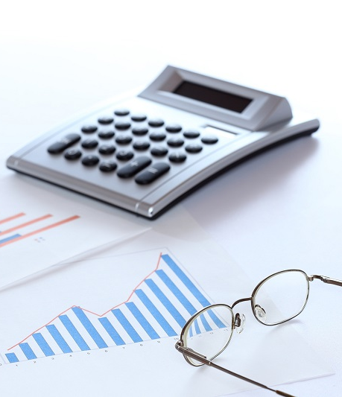
Leistungsbezogene Abschreibung – flexible Abschreibungsmethode
Mit der leistungsbezogenen Abschreibung / Leistungsabschreibung werden die Kosten eines Anlagegenstands in Abhängigkeit von ihrer Leistung auf die Nutzungsperioden verteilt. Sie gibt somit den tatsächlichen Verschleiß eines Vermögensgegenstandes wieder, der je nach Intensivität der Nutzung stärker oder schwächer ausfallen kann. Dazu ist es notwendig, nicht nur die erwartete Nutzungsdauer zu kennen, sondern auch die Gesamtleistung der Maschine.

Slide 11
Beispiel: Leistunsgbezogene Abschreibungsmethode
Wieder soll unsere Maschine im Wert von 50.000 Euro als Beispiel dienen.
Wir wissen nun außerdem, dass die Maschine in ihrer Nutzungsdauer insgesamt 50.000 Schrauben produzieren kann. Für jede in einer Periode produzierte Schraube wird daher eine Abschreibung von einem Euro vorgenommen. Der Abschreibungsplan sieht nun wie folgt aus:
Analog zu der Anzahl produzierter Schrauben wird die Maschine nach jedem Jahr also stärker oder schwächer abgeschrieben.

Slide 12
Wörterbuch:
- die Lineare Abschreibung – amortyzacja liniowa
- die Degressive Abschreibung – amortyzacja degresywna
- die Progressive Abschreibung – amortyzacja progresywna
- die Leistungsbezogene Abschreibung / Leistungsabschreibung – amortyzacja związana z wydajnością
- die Abschreibungsmethoden – metody amortyzacji
- die Abschreibungen – amortyzacja
- die Vermögensgegenständen- aktywa
- der Gegenstand – przedmiot
- gleichmäßig – równomiernie
- der Nutzungsdauer- czas użytkowania
- belastet – obciążony
- der Ausnahmefall – szczególny przypadek
- die Kraftwerke – elektrownia
- die Abhängigkeit – zależność
- das Verschleiß – zużycie
- der Leistung – wynik
- das Nutzung – użytkowanie
- der Gesamtleistung – całkowita wydajność
- die Schraube – śruba

Slide 13
Danke für Eure Aufmerksamkeit!

Slide 14
Bibliographie
https://www.sumup.com/de-de/rechnungen/lexikon/abschreibungsmethoden/
https://www.lexoffice.de/lexikon/afa-abschreibung/
https://www.microtech.de/erp-wiki/abschreibung/

